Slide 1


Welcome
Muhammad Asadul Haq
Deputy Secretary
Cabinet Division
asad15664@gmail.com
01746126187

Slide 2
Discussion on:
Processing of filing and disposal of application, appeal and complaint

Slide 3
তথ্য প্রাপ্তির অনুরোধ (ধারা ৮)
লিখিতভাবে বা ইলেকট্রনিক মিডিয়া বা ই-মেইলে তথ্যপ্রাপ্তির জন্য অনুরোধ করা যাবে।
তবে উল্লিখিত অনুরোধে অনুরোধকারীর নাম, ঠিকানা প্রযোজ্য ক্ষেত্রে ফ্যাক্স নম্বর এবং ই-মেইল ঠিকানা থাকতে হবে;
যে তথ্যের জন্য অনুরোধ করা হয়েছে তার নির্ভুল এবং স্পষ্ট বর্ণনা করতে হবে;
অনুরোধকৃত তথ্যের অবস্থান নির্ণয়ের সুবিধার্থে অন্যান্য প্রয়োজনীয় প্রাসঙ্গিক তথ্যাবলি এবং
কোন পদ্ধতিতে তথ্য পেতে আগ্রহী তার বর্ণনা অর্থাৎ পরিদর্শন করা, অনুলিপি নেয়া, নোট নেয়া বা অন্য কোনো অনুমোদিত পদ্ধতি উল্লেখ থাকতে হবে।

Slide 4
ক্রমশঃ
তথ্য অধিকার আইনের ধারা ৮ অনুযায়ী তথ্যপ্রাপ্তির অনুরোধ কর্তৃপক্ষ কর্তৃক মুদ্রিত ফরমে নির্ধারিত ফরম্যাটে হতে হবে।
তবে ফরম মুদ্রিত বা সহজলভ্য না হলে উল্লিখিত তথ্যাবলি সাদা কাগজে, ইলেকট্রনিক মিডিয়া বা ই-মেইলেও তথ্যপ্রাপ্তির জন্য অনুরোধ করা যাবে।
তথ্যপ্রাপ্তির ক্ষেত্রে অনুরোধকারীকে উক্ত তথ্যের জন্য নির্ধারিত যুক্তিসঙ্গত মূল্য পরিশোধ করতে হবে।

Slide 5
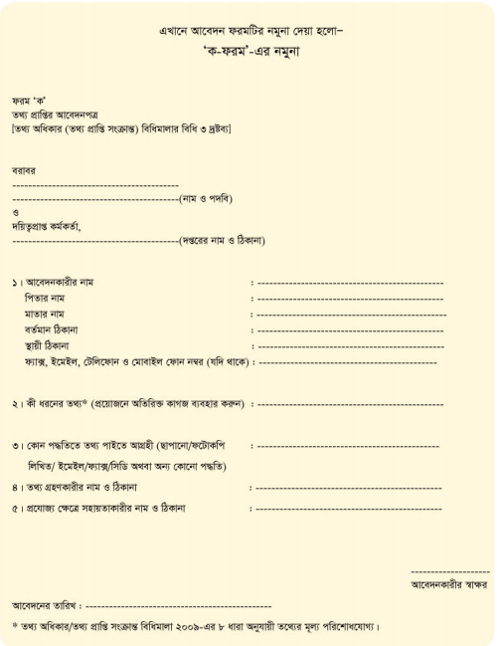

Slide 6
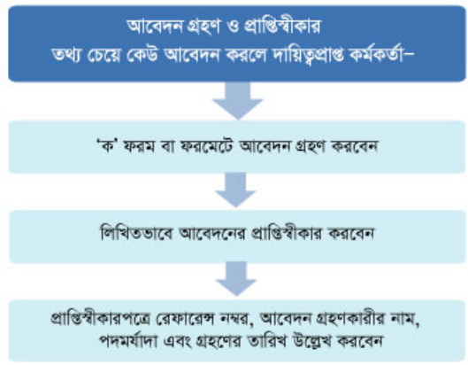
তথ্য প্রাপ্তির অনুরোধের আবেদনপত্র গ্রহণ ও প্রাপ্তি স্বীকার (বিধি-৩)

Slide 7
তথ্য প্রদান পদ্ধতি (ধারা:৯)
৯(১)। তথ্যের জন্য কোনো নাগরিকের কাছ থেকে অনুরোধ পাবার ২০ কার্যদিবসের মধ্যে দায়িত্বপ্রাপ্ত কর্মকর্তাকে সেই তথ্য বাধ্যতামূলকভাবে সরবরাহ করতে হবে।
৯(২)। তবে যে তথ্য চাওয়া হয়েছে তা যদি অন্য কোনো কর্তৃপক্ষের নিকট থেকে সংগ্রহ করতে হয় তাহলে এই সময় ৩০ কার্যদিবস পর্যন্ত বেড়ে যাবে।
৯(৩)। আর যদি কোনো কারণে দায়িত্বপ্রাপ্ত কর্মকর্তা অনুরোধকৃত তথ্য প্রদান করতে না পারে তাহলে তার কারণ উল্লেখ করে আবেদন পাবার ১০ কার্যদিবসের মধ্যে তা অনুরোধকারীকে জানাতে হবে।
৯(৪)। যদি কোনো তথ্য কোনো ব্যক্তির জীবন-মৃত্যু, গ্রেফতার বা কারাগার থেকে মুক্তি সংক্রান্ত হয় তাহলে দায়িত্বপ্রাপ্ত কর্মকর্তাকে ২৪ ঘণ্টার মধ্যে অন্তত প্রাথমিক তথ্য সরবরাহ করতে হবে।
তথ্য দেয়ার এই সময়সীমার মধ্যে যদি দায়িত্বপ্রাপ্ত কর্মকর্তা তথ্য সরবরাহ করতে অপারগ হন তাহলে ধরে নেয়া হবে যে, তিনি এই অনুরোধ প্রত্যাখ্যান করেছেন এবং এক্ষেত্রে তার বিরুদ্ধে ব্যবস্থা নেয়ার বিধান করা হয়েছে।

Slide 8
দায়িত্বপ্রাপ্ত কর্মকর্তা তথ্য প্রদানে অপারগ হলে কারণ জানিয়ে ১০ কার্যদিবসের মধ্যে আবেদনকারীকে “খ” ফরমে অবহিত করবেন।

Slide 9
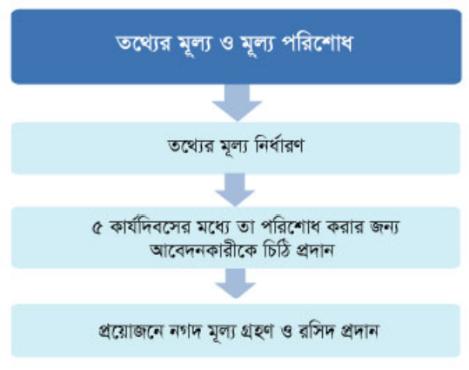
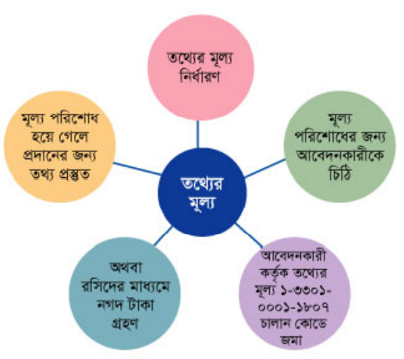
তথ্যের মূল্য ও মূল্য পরিশোধ:

Slide 10
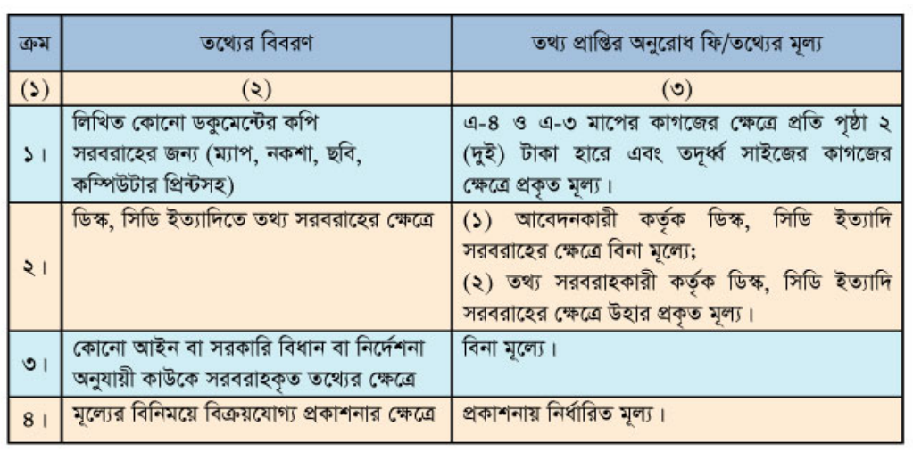
বিধি-৮

Slide 11
বিধি: ৪(৫)
প্রদত্ত তথ্যের প্রতি পৃষ্ঠায় “তথ্য অধিকার আইন, ২০০৯ এর অধীনে তথ্য সরবরাহ করা হইয়াছে” মর্মে প্রত্যায়ন করতে হবে এবং তাতে প্রত্যয়নকারী কর্মকর্তার নাম, পদবী, স্বাক্ষর ও দাপ্তরিক সীল থাকবে।

Slide 12
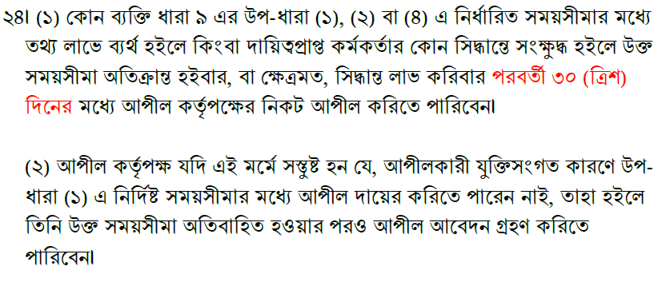
আপীল: ধারা(২৪) এবং বিধি (৬)

Slide 14
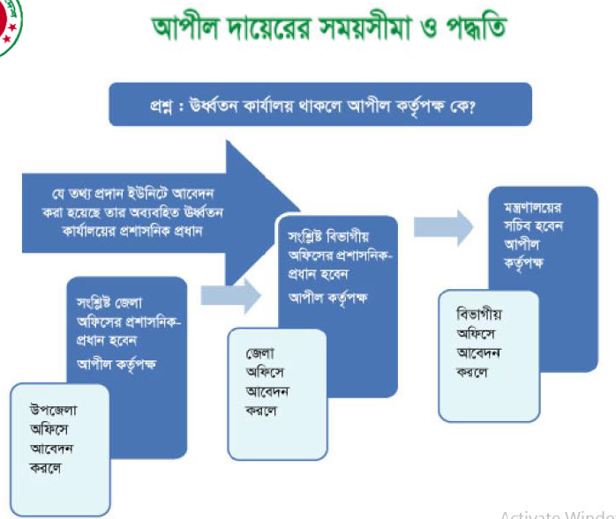

Slide 16
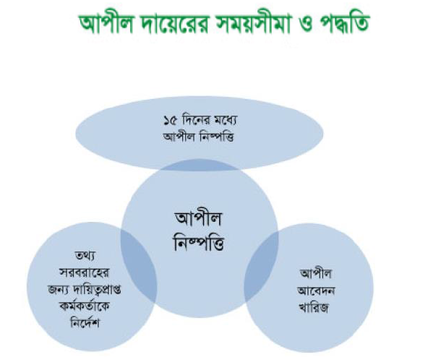

Slide 17

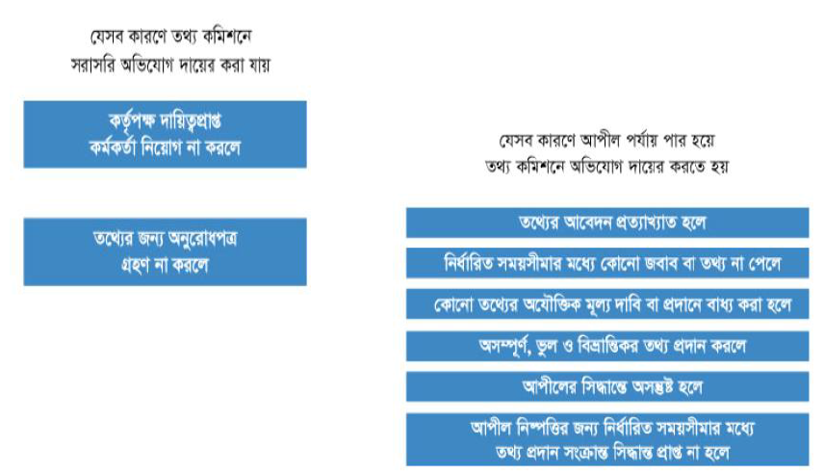
ধারা-১৩(১) কমিশনের ক্ষমতা

Slide 18
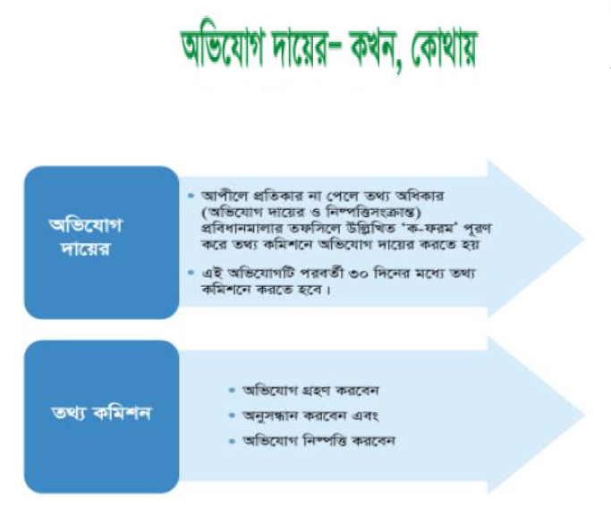

Slide 19
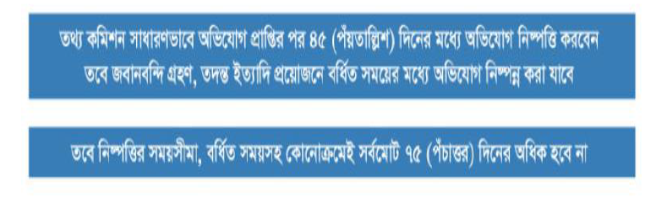
অভিযোগ নিষ্পত্তি:

Slide 20
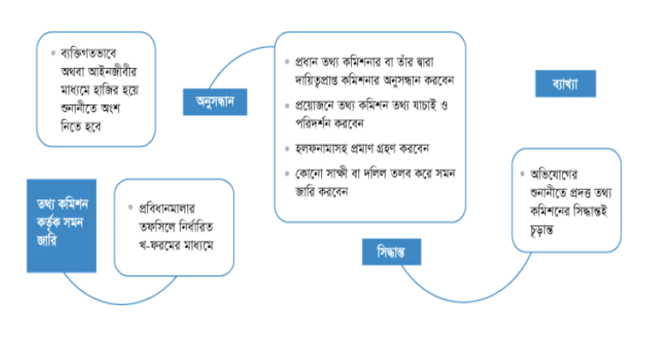
অভিযোগ নিষ্পত্তি প্রক্রিয়া:

Slide 21
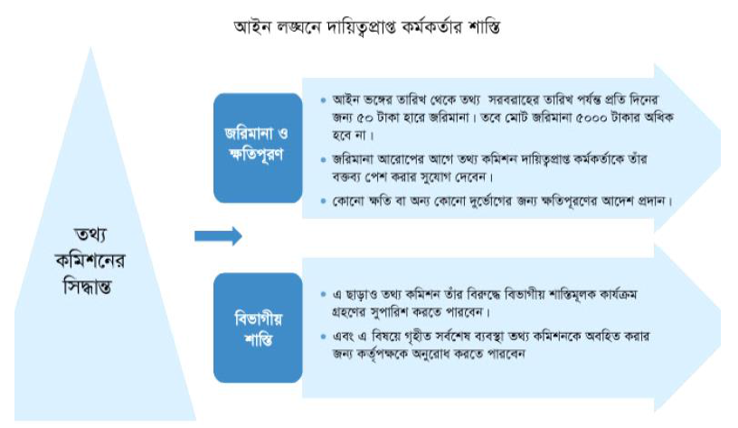

Slide 22
Thank You

